Slide 1

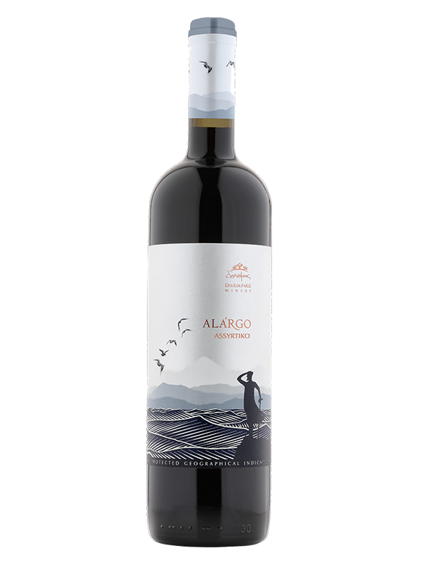
■PRICE CARD
アラルゴ･アシルティコ
アラルゴ･アシルティコ
ギリシャに伝わる固有品種を
使用したフレッシュ白ワイン
ギリシャに伝わる固有品種を
使用したフレッシュ白ワイン
原産国：ギリシャ/クレタ島／ダフネ
生産者：ドゥルファキス・ワイナリー
品種 ：アシルティコ
味わい：白・辛口・ミディアムボディ
原産国：ギリシャ/クレタ島／ダフネ
生産者：ドゥルファキス・ワイナリー
品種 ：アシルティコ
味わい：白・辛口・ミディアムボディ
希望小売価格
4,840
円 (税込)
価格
アラルゴ･アシルティコ
アラルゴ･アシルティコ
ギリシャに伝わる固有品種を
使用したフレッシュ白ワイン
ギリシャに伝わる固有品種を使用したフレッシュ白ワイン
原産国 ：ギリシャ/クレタ島／ダフネ
生産者 ：ドゥルファキス・ワイナリー
品種 ：アシルティコ
味わい ：白・辛口・ミディアムボディ
原産国 ：ギリシャ/クレタ島／ダフネ
生産者 ：ドゥルファキス・ワイナリー
品種 ：アシルティコ
味わい ：白・辛口・ミディアムボディ
希望
小売
\4,400 (税込 \4,840)
希望
小売
価格
アラルゴ･アシルティコ
アラルゴ･アシルティコ
ギリシャに伝わる固有品種を使用したフレッシュ白ワイン
ギリシャに伝わる固有品種を使用したフレッシュ白ワイン
アシルティコの特徴は、まるで光を放つような際立った酸味。加えて、このアラルゴは濃厚な柑橘類のアロマとふくよかなボディを合わせ持ちます。レモンピールのようなスパイシーな風味は、心身をリフレッシュさせてくれる飲み心地です。
アシルティコの特徴は、まるで光を放つような際立った酸味。加えて、このアラルゴは濃厚な柑橘類のアロマとふくよかなボディを合わせ持ちます。レモンピールのようなスパイシーな風味は、心身をリフレッシュさせてくれる飲み心地です。
原産国 ：ギリシャ/クレタ島／ダフネ
生産者 ：ドゥルファキス・ワイナリー
品種 ：アシルティコ
味わい ：白・辛口・ミディアムボディ
原産国 ：ギリシャ/クレタ島／ダフネ
生産者 ：ドゥルファキス・ワイナリー
品種 ：アシルティコ
味わい ：白・辛口・ミディアムボディ
希望
小売
\4,400 (税込 \4,840)
希望
小売
価格

